Slide 1
Бібліотеки переміщених університетів в центрі науки та освіти
Оксана Бруй
21 жовтня 2020 р.

Slide 2


Бібліотека сучасного університету – центр підтримки освіти та науки

Slide 3


Про проєкт
Розвиток бібліотек переміщених університетів як центрів підтримки освітнього та наукового процесів
Грантова програма Посольства США в Україні
«Підтримка для українських переміщених університетів»
1 листопада 2019-31 грудня 2020
ВГО Українська бібліотечна асоціація

Slide 4
Про проєкт
Для чого?
Сформувати спроможності бібліотек переміщених університетів для активізації їхньої діяльності як центрів підтримки освітнього та наукового процесів університетів через
впровадження інформаційних технологій та
набуття відповідних компетентностей бібліотекарями

Slide 5


Про проєкт
Розвиток бібліотек переміщених університетів як центрів підтримки освітнього та наукового процесів
Партнери:
Науково-технічна бібліотека ім. Г. І. Денисенка Національного технічного університету України «Київський політехнічний інститут імені Ігоря Сікорського»
Наукова бібліотека ім. М. Максимовича Київського національного університету ім. Тараса Шевченка

Slide 6
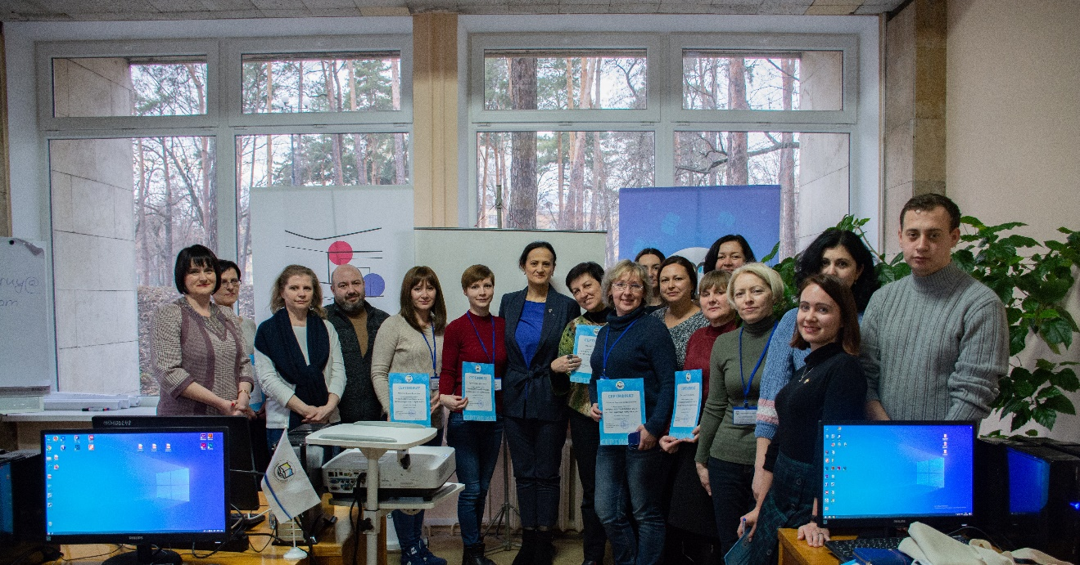
Про проєкт
Розвиток бібліотек переміщених університетів як центрів підтримки освітнього та наукового процесів
Учасники – 11 університетів

Slide 7
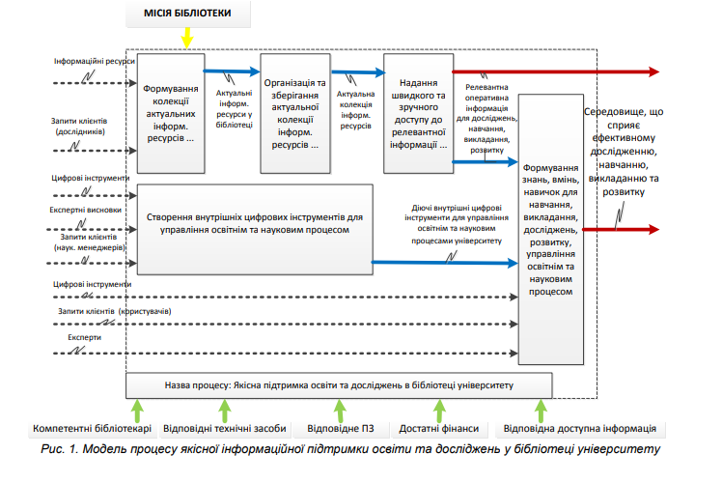
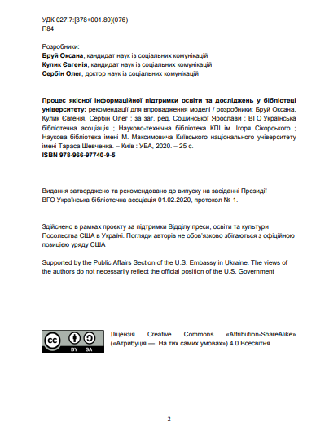
Бібліотека – центр інформаційної підтримки освіти та досліджень
Модель процесу інформаційної підтримки
освіти та досліджень Рекомендації до впровадження
https://ula.org.ua/images/uba_document/news/2020/Model_support.pdf

Slide 8
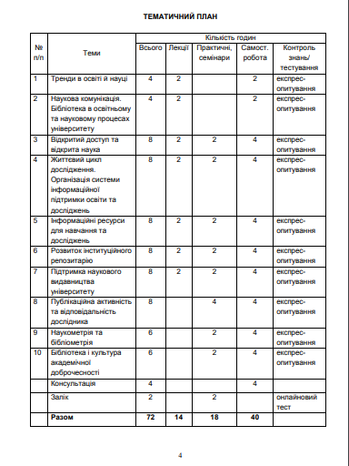
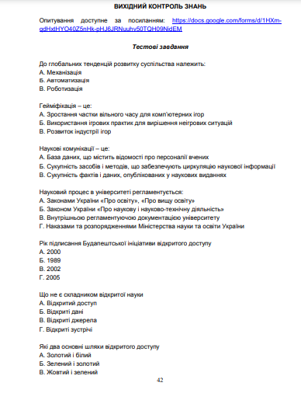
Бібліотека – центр інформаційної підтримки освіти та досліджень
Навчальна програма «Університетська бібліотека в системі наукових комунікацій»
https://ula.org.ua/images/uba_document/news/2020/University_Library_Sem1_Progr.pdf

Slide 9
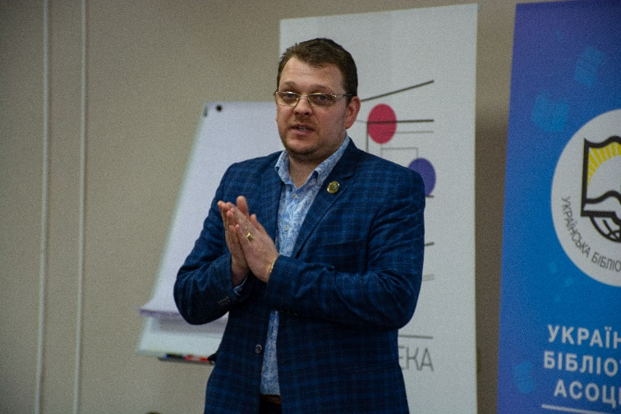
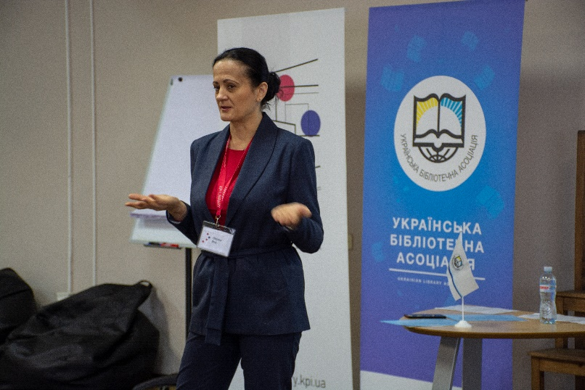
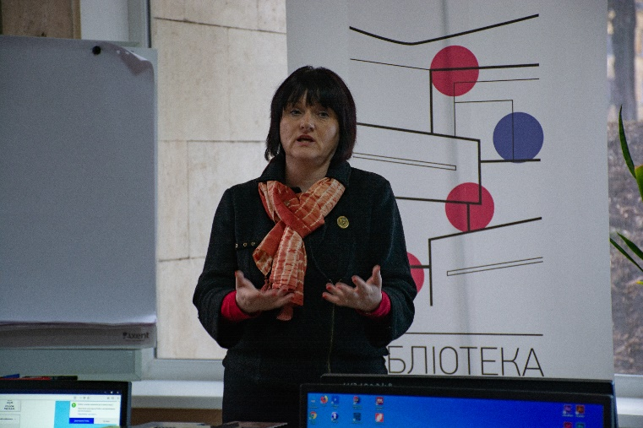
Бібліотека – центр інформаційної підтримки освіти та досліджень
18-21 лютого 2020 р.
Тренінг «Університетська бібліотека в системі наукових комунікацій»

Slide 10
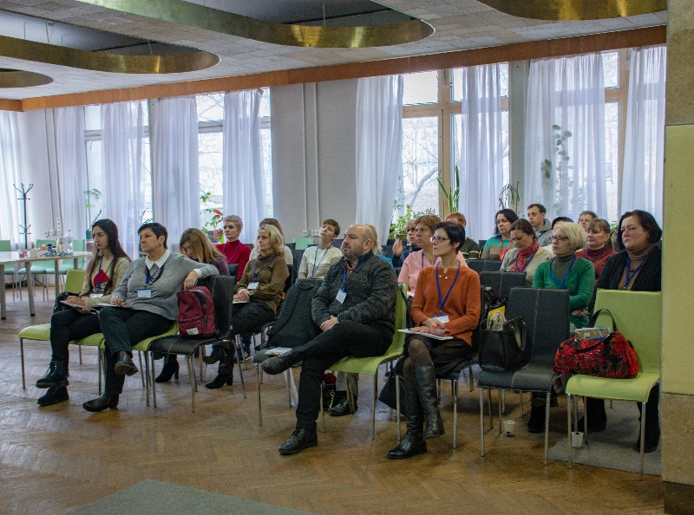
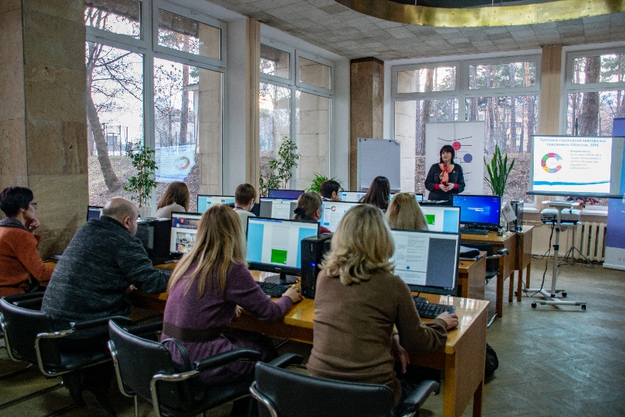
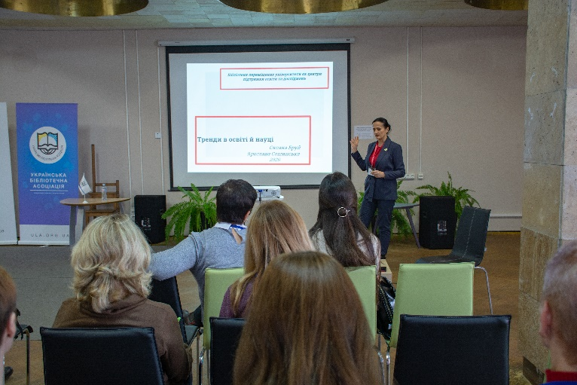
Бібліотека – центр інформаційної підтримки освіти та досліджень
18-21 лютого 2020 р.
Тренінг «Університетська бібліотека в системі наукових комунікацій»

Slide 11
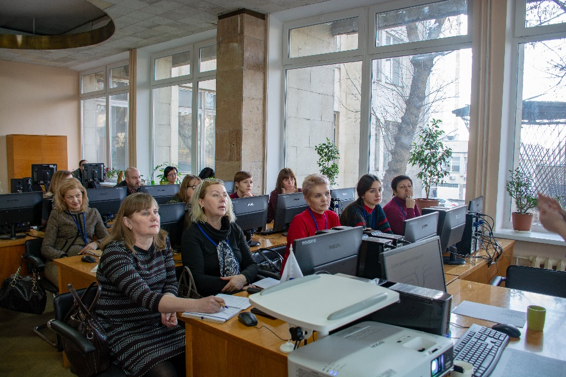
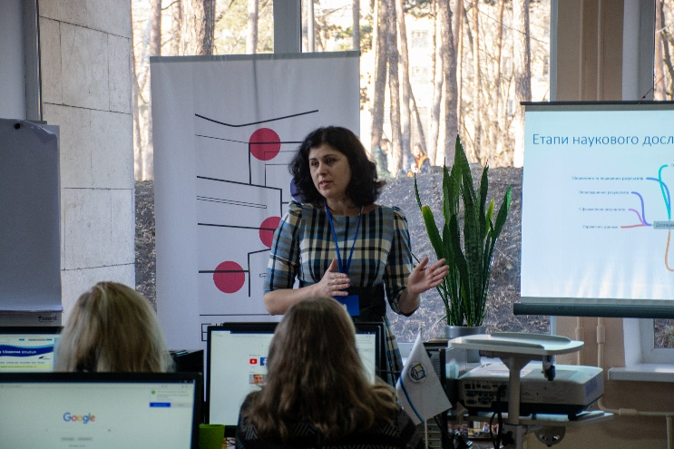
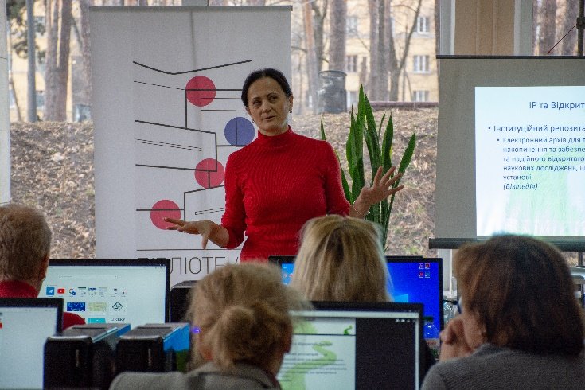
Бібліотека – центр інформаційної підтримки освіти та досліджень
18-21 лютого 2020 р.
Тренінг «Університетська бібліотека в системі наукових комунікацій»

Slide 12
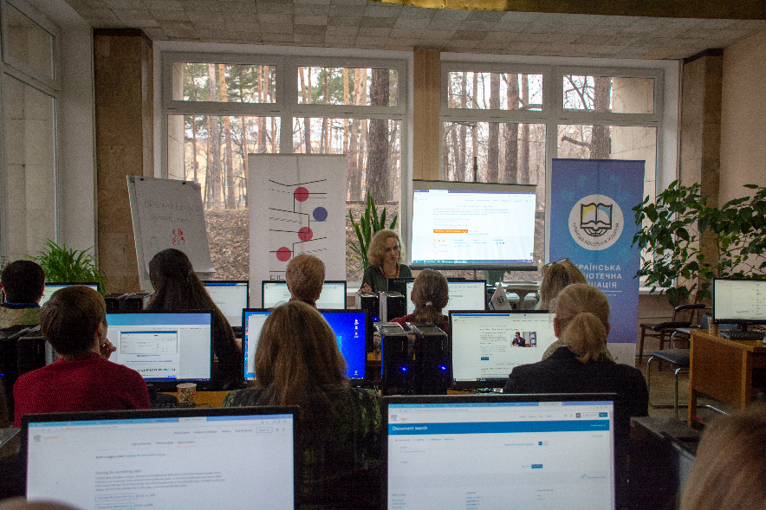
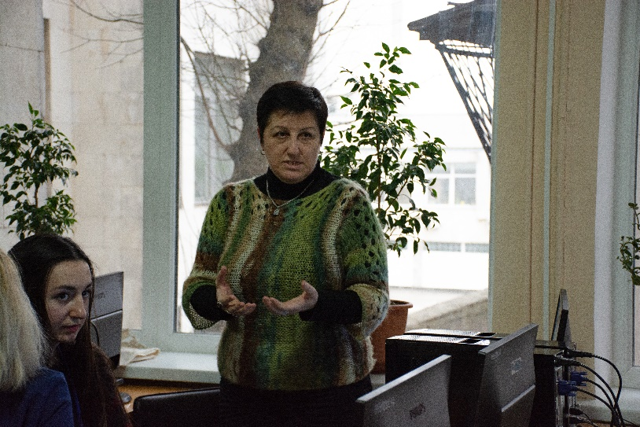
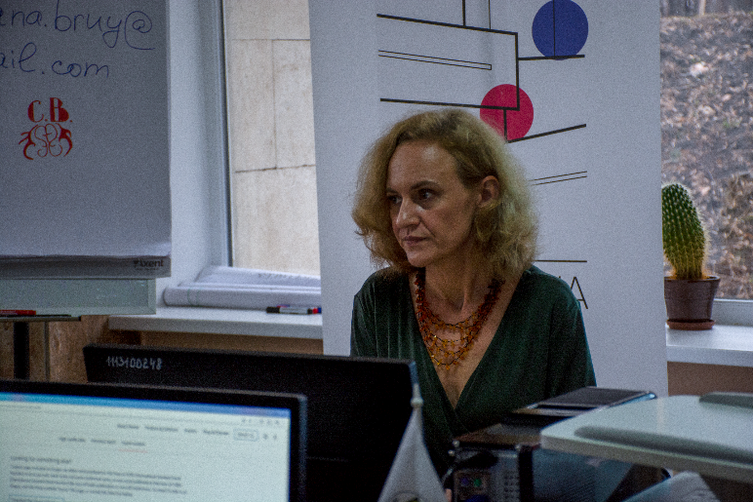
Бібліотека – центр інформаційної підтримки освіти та досліджень
18-21 лютого 2020 р.
Тренінг «Університетська бібліотека в системі наукових комунікацій»

Slide 13
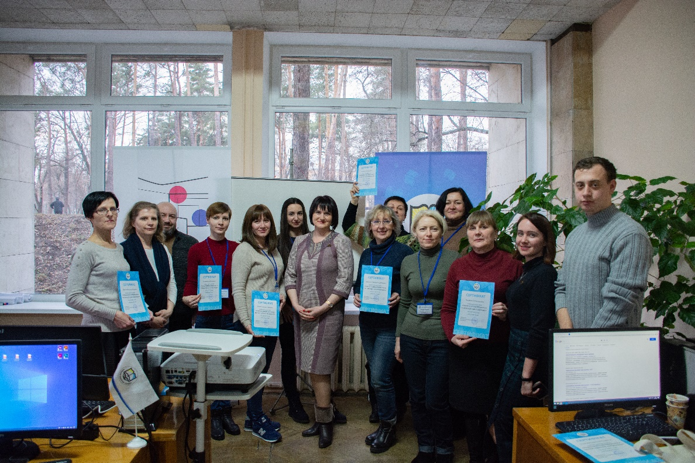
Бібліотека – центр інформаційної підтримки освіти та досліджень
18-21 лютого 2020 р.
Тренінг «Університетська бібліотека в системі наукових комунікацій»

Slide 14
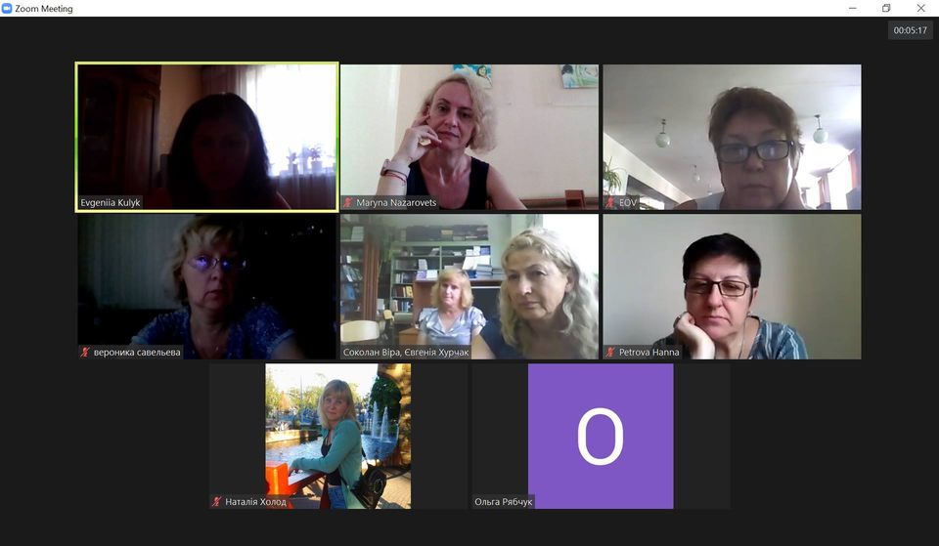
Бібліотека – центр інформаційної підтримки освіти та досліджень
Квітень-грудень 2020 р. – онлайнові консультації

Slide 15

Впровадження АБІС Koha
Компанія BiblioCenter
Бібліотеки 5 університетів

Slide 16

Впровадження АБІС Koha
Компанія BiblioCenter
Аналіз умов та технічне завдання для впровадження АБІС Koha
Встановлення та налаштування АБІС Koha
Посібник із застосування бібліотеками автоматизованої АБІС Koha

Slide 17

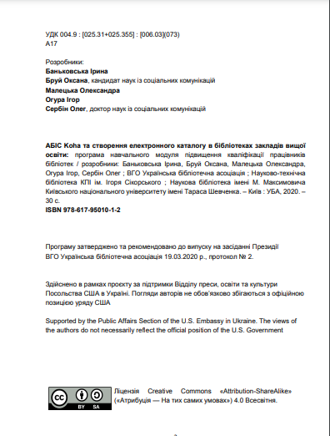
Впровадження АБІС Koha
Навчальний модуль
АБІС Koha та створення електронного каталогу в бібліотеках закладів вищої освіти: програма навчального модулю підвищення кваліфікації працівників бібліотек
https://ula.org.ua/images/uba_document/news/2020/ILS_program.pdf

Slide 18
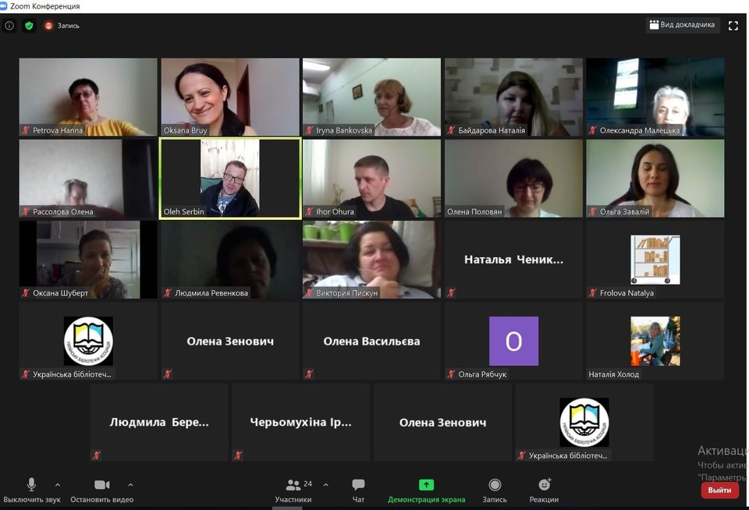
Впровадження АБІС Koha
Навчання в онлайн-форматі
6-14 липня 2020 р. – онлайновий тренінг
Notes:
Основні модулі АБІС Koha: «Каталогізація», «ОРАС», «Надходження», «Списки», «Серійні видання», «Відвідувачі», «Обіг», «Авторитетні джерела», «Звіти»
сучасні правила і стандарти створення бібліографічних та авторитетних баз даних
основні принципи та правила систематизації документів за УДК
основні принципи та правила предметизації документів
основні положення та принципи «Бібліотечної еталонної моделі від IFLA» (IFLA-LRM)»
нові правила каталогізації в цифровому середовищі «Опис та доступ до ресурсу» (RDA)
комунікативний машинозчитуваний формат MARC 21
створення бібліографічних записів для електронного каталогу відповідно до правил каталогізації «Опис та доступ до ресурсу» (RDA) у форматі MARC 21

Slide 19
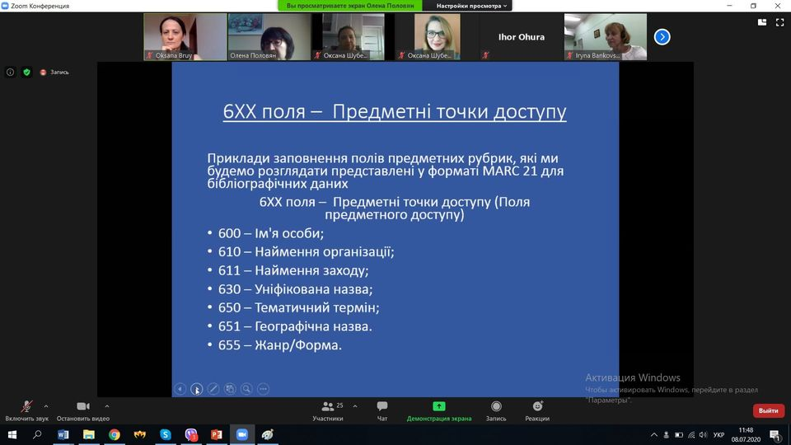
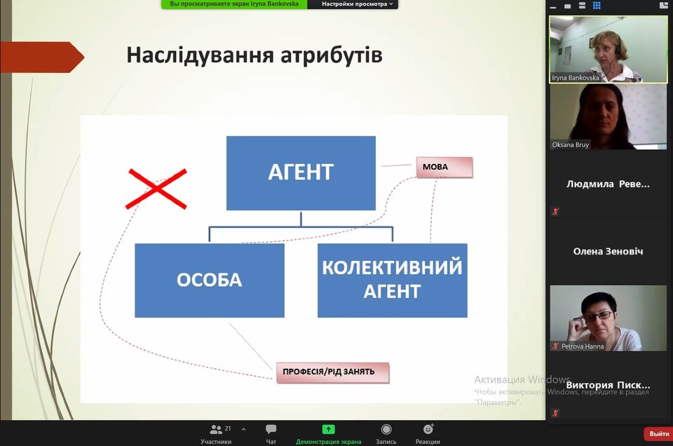
Впровадження АБІС Koha
Навчання в онлайн-форматі
6-14 липня 2020 р. – онлайновий тренінг
Notes:
Основні модулі АБІС Koha: «Каталогізація», «ОРАС», «Надходження», «Списки», «Серійні видання», «Відвідувачі», «Обіг», «Авторитетні джерела», «Звіти»
сучасні правила і стандарти створення бібліографічних та авторитетних баз даних
основні принципи та правила систематизації документів за УДК
основні принципи та правила предметизації документів
основні положення та принципи «Бібліотечної еталонної моделі від IFLA» (IFLA-LRM)»
нові правила каталогізації в цифровому середовищі «Опис та доступ до ресурсу» (RDA)
комунікативний машинозчитуваний формат MARC 21
створення бібліографічних записів для електронного каталогу відповідно до правил каталогізації «Опис та доступ до ресурсу» (RDA) у форматі MARC 21

Slide 20
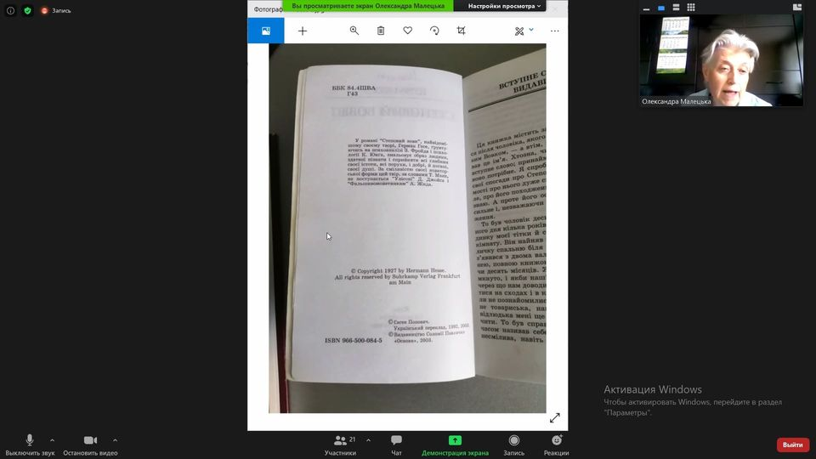
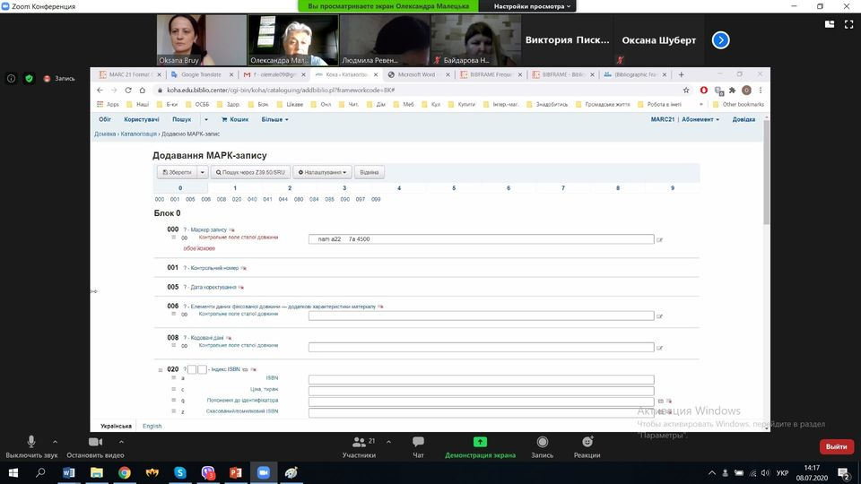
Впровадження АБІС Koha
Навчання в онлайн-форматі
6-14 липня 2020 р. – онлайновий тренінг
Notes:
Основні модулі АБІС Koha: «Каталогізація», «ОРАС», «Надходження», «Списки», «Серійні видання», «Відвідувачі», «Обіг», «Авторитетні джерела», «Звіти»
сучасні правила і стандарти створення бібліографічних та авторитетних баз даних
основні принципи та правила систематизації документів за УДК
основні принципи та правила предметизації документів
основні положення та принципи «Бібліотечної еталонної моделі від IFLA» (IFLA-LRM)»
нові правила каталогізації в цифровому середовищі «Опис та доступ до ресурсу» (RDA)
комунікативний машинозчитуваний формат MARC 21
створення бібліографічних записів для електронного каталогу відповідно до правил каталогізації «Опис та доступ до ресурсу» (RDA) у форматі MARC 21

Slide 21
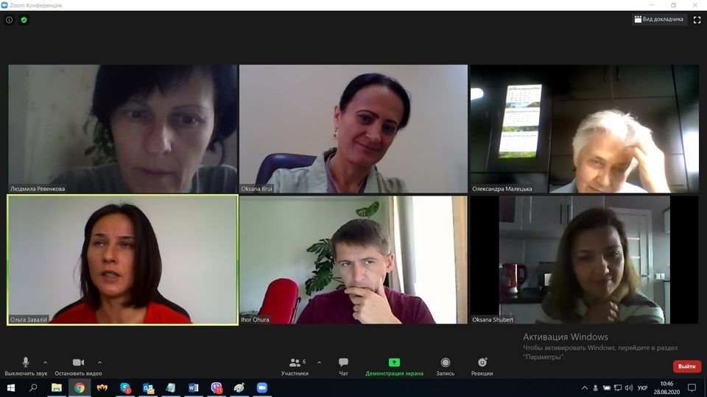
Впровадження АБІС Koha
Навчання в онлайн-форматі
Липень-грудень 2020 р. – онлайнові консультації
Каталогізація
АБІС Кoha

Slide 22
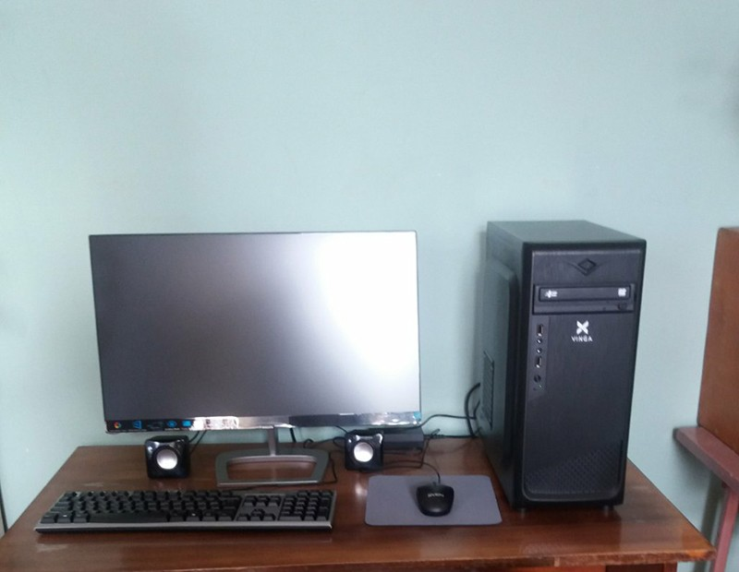
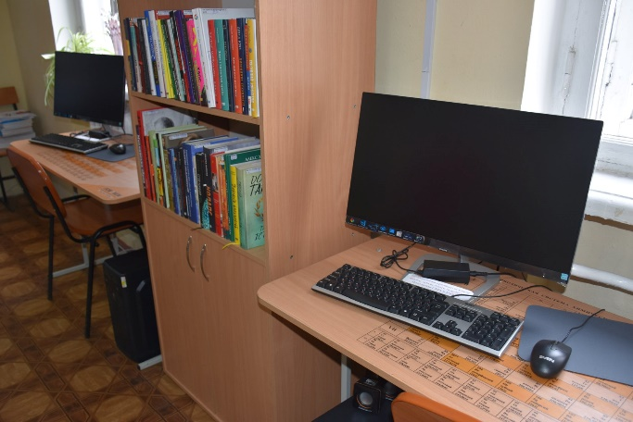
Технічне забезпечення
Кожна бібліотека отримала
2 комп’ютери
2 сканери штрихкодів
Науково-технічна бібліотека Донбаської національної академії будівництва і архітектури – інтернет

Slide 23
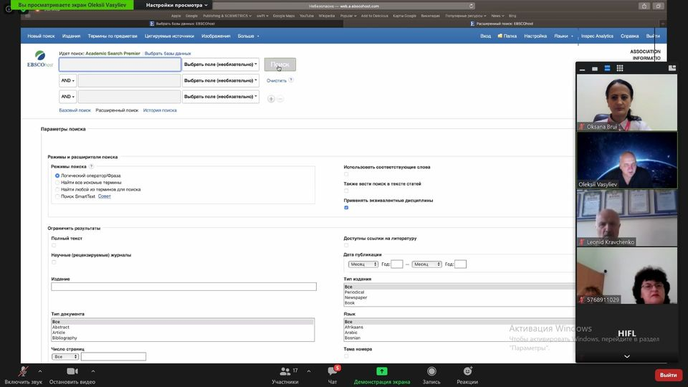
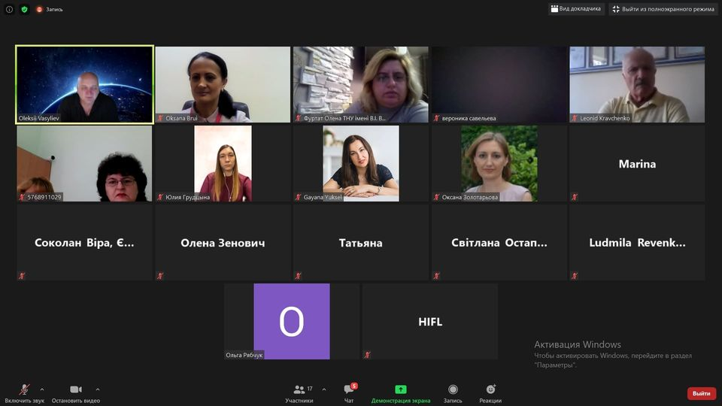
Інформаційне забезпечення
EBSCOhost
9 баз даних наукової періодики
доступ до 31 грудня 2020 р.
онлайновий семінар від Informatio Consortium

Slide 24
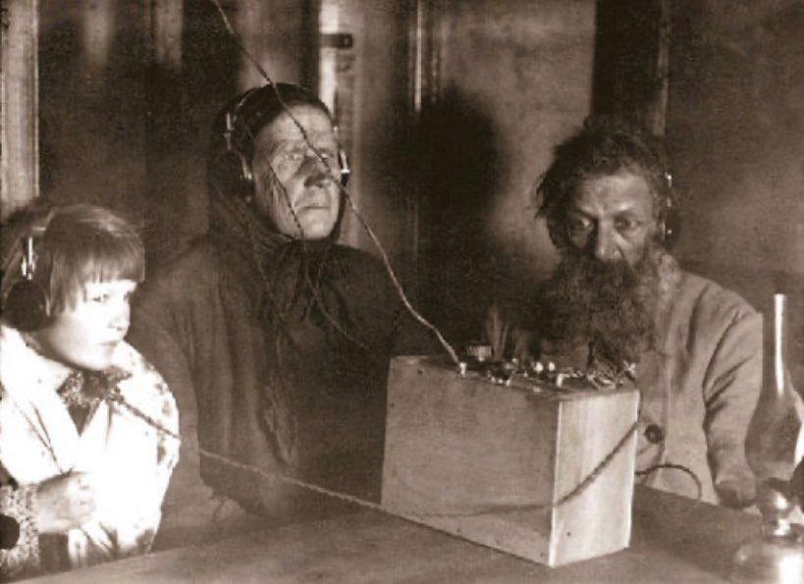
Виклики

Slide 25

Виклики

Slide 26
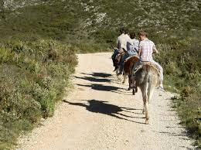
Виклики

Slide 27


Що далі?

